Slide 1

Speciālās izglītības klases kā iekļaujošas izglītības vērtība Auces vidusskolā
29.04.2026.

Slide 2
Speciālā izglītība Auces vidusskolā
Ilgstoši realizēta, pielāgota, pārbaudīta,
pilnveidota pieredze

Slide 3
Tiek parādīti spējām atbilstoši augstvērtīgi mācību sasniegumi
2024./2025. m.g. viena skolniece ieguva 1.vietu novada matemātikas olimpiādē un piedalījās valsts olimpiādē
2025./2026. m.g. viena skolniece ieguva 1. vietu novada angļu valodas olimpiādē un ieguva 2. pakāpes diplomu valsts angļu valodas olimpiādē

Slide 4
Speciālās izglītības klases integrētas vispārējās izglītības iestādē
Priekšrocības:
• klasē neliels skolēnu skaits (6-9)
• klasē skolēni ar līdzvērtīgām spējām
• spējām atbilstošs darba temps, mierīga darba vide
• ārpusstundu pasākumi notiek integrēti ar vispārējās izglītības skolēniem
• mācoties spējām atbilstošā vidē, mierīgā atmosfērā aug skolēnu pašapziņa

Slide 5
Atbalsta komanda Auces vidusskolā
Izglītības psiholoģe
2 sociālie pedagogi
2 logopēdi
Skolas ārste
Direktores vietniece

Slide 6
Atbalsta komandas darbs
Sistemātisks pedagoģisks, psiholoģisks, sociāls atbalsts skolēniem, viņu vecākiem/aizbildņiem, skolotājiem
Sekmēta dažādu skolēnu iekļaušana izglītības procesā, veidojot izglītības iestādē iekļaujošu vidi
Sniegts atbalsts skolotāju profesionālajā pilnveidē, izglītības iestādes darbinieku un vecāku informētībā par iekļaujošās izglītības jautājumiem
Atbalsta komandas sēdes reizi nedēļā

Slide 7
Speciālās izglītības klases 1993.- ∞
Speciālās pamatizglītības programma izglītojamiem ar garīgās attīstības traucējumiem, kods 21015811
Speciālās pamatizglītības programma izglītojamiem ar smagiem garīgās attīstības traucējumiem vai vairākiem smagiem garīgās attīstības traucējumiem, kods 21015911 (pēc nepieciešamības ilgst līdz 12 gadiem)

Slide 8
Skolēna ar speciālām vajadzībām nokļūšana Auces vidusskolā
Sadarbība ar Auces pirmsskolas iestādēm;
Mācību grūtību noteikšana Auces vidusskolā, mācību snieguma analīze un atbalsta pasākumu piemērošana;
Skolēna mācību dinamikas izvērtējums, turpmāko izglītības ieguves iespēju plānojums (trīspusēja atbildība- skolēns, vecāks, skolotājs- vienošanās par atbalsta pasākumiem);
Sadarbība ar vecākiem un atbalsts bērna izglītības programmas maiņas gadījumā: transports vizītei pie bērnu psihiatra un uz pedagoģiski medicīnisko komisiju Dobelē vai Rīgā; atbalsta komandas pārstāvja klātbūtne; pieteikums pie ārsta, uz komisiju

Slide 9
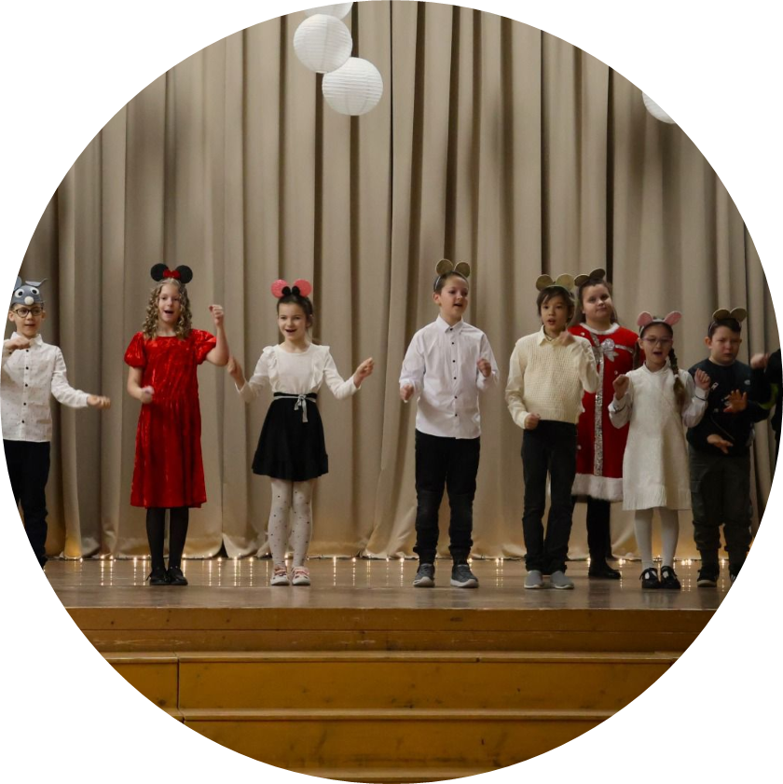
2025./2026.m.g.
37 skolēni; 1 skolēns mājas apmācība
12 speciālās izglītības pedagogi
2 izglītības asistenti

Slide 10
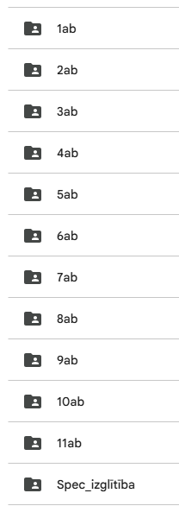
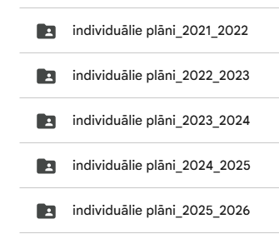


Individuālie izglītības apguves programmas plāni

Slide 11
Mācību priekšmetu programmas īstenošana
Skolotāji pasniedz mācību priekšmetu vienā klašu grupā, skolēni nākamajā mācību gadā pāriet pie nākošā pedagoga;
Grupu veidošana, ņemot vērā skolēna attīstības līmeni, vecumu; intereses (mūzika, dizains un tehnoloģijas, sports un veselība);
1x nedēļā sporta nodarbības ārā;
Skolēnu iekļaušana sporta stundās vispārizglītojošās programmas klasēs.

Slide 12
Mācību satura apguve
Izmanto daudzveidīgas mācību un audzināšanas darba formas (vienotā mācību un audzināšanas darbā saskaņā ar Auces vidusskolas mērķiem un uzdevumiem) (LS soma, STEM projekts, Skola Kopienā, KiVa, Naudas diena u.c.)
Pārdomāta dizaina un tehnoloģiju mācību satura sasaiste ar citiem mācību priekšmetiem

Slide 13
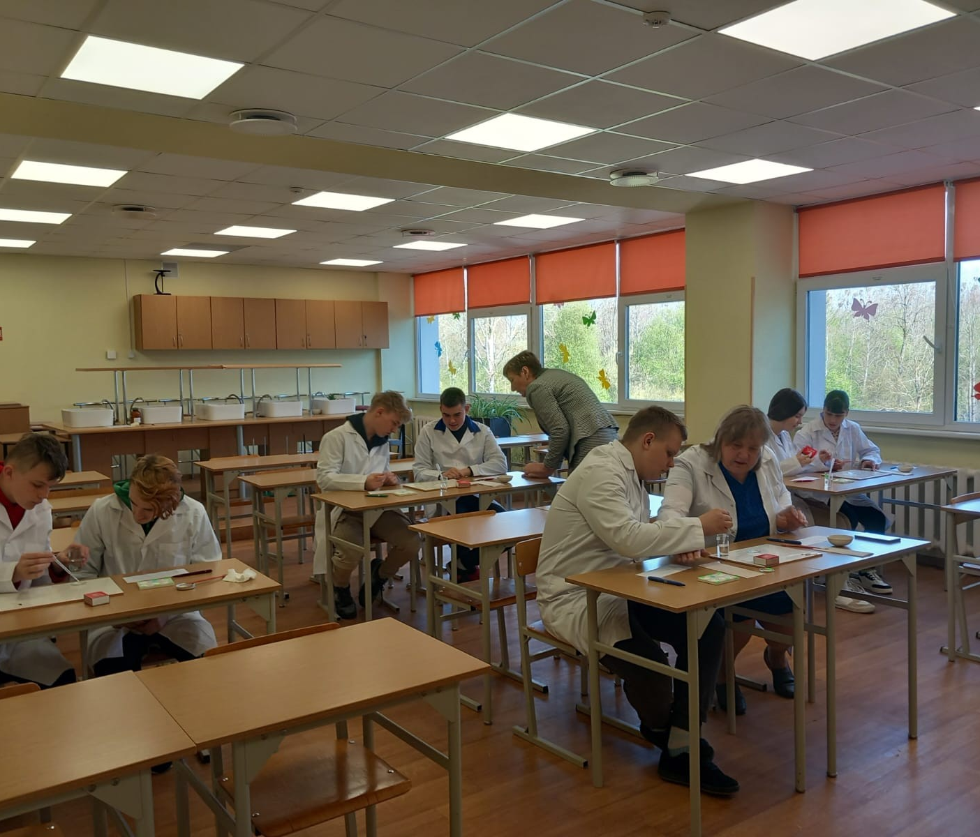
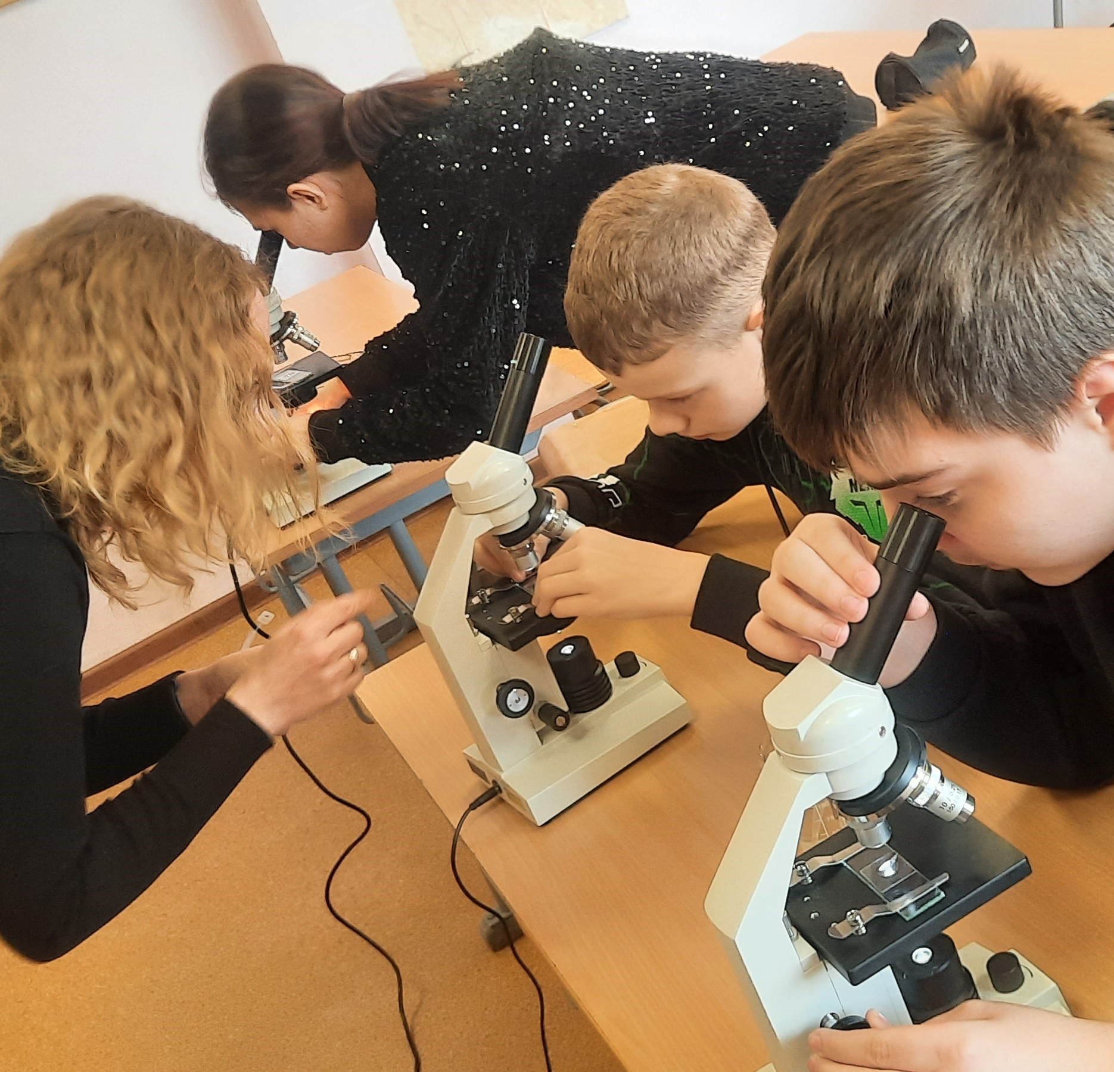
Mācību priekšmetu nedēļa
bioloģija: Mācību laboratorijas darbs "Iepazīstam mikroskopu"
ķīmija: Mācību laboratorijas darbs "Metālu jonu liesmas krāsu noteikšana";
fizika «Kas tu esi, fizika?"

Slide 14
Abpusēja stundu vērošana
Speciālās izglītības skolotājs- latviešu valoda 6.klasei
Latviešu valoda, matemātika 6.klase- latviešu valoda «Skaitļa vārds latviešu valodā»
Speciālās izglītības skolotājs- dabaszinības 4.klasē, literatūra 5.klasē

Slide 15
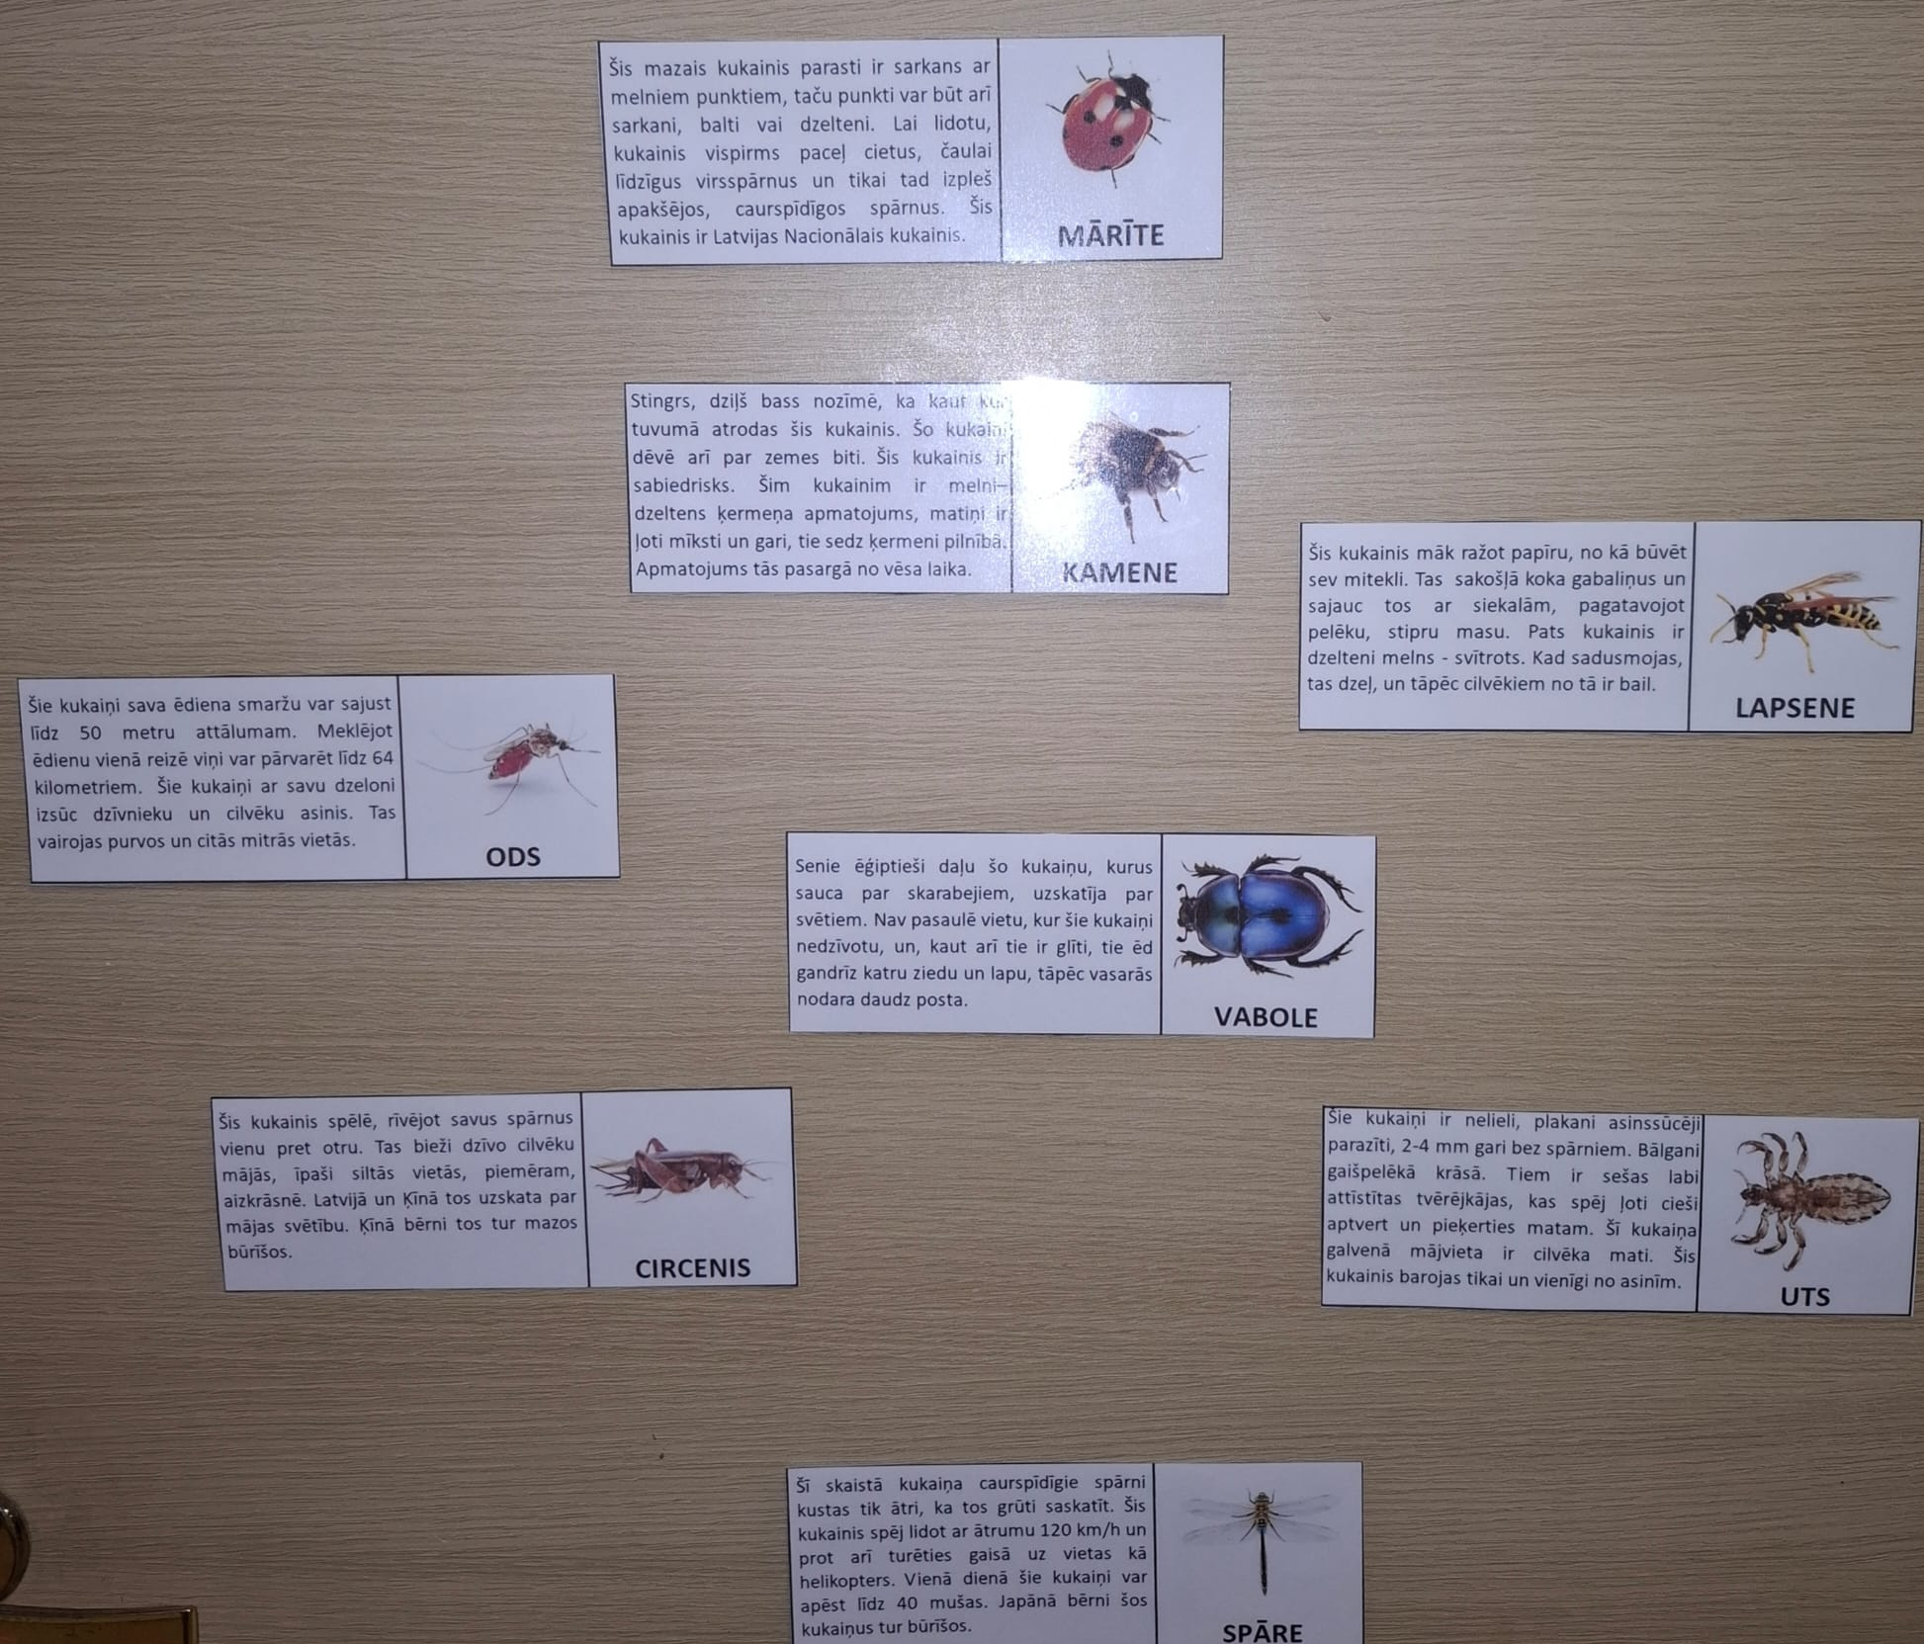
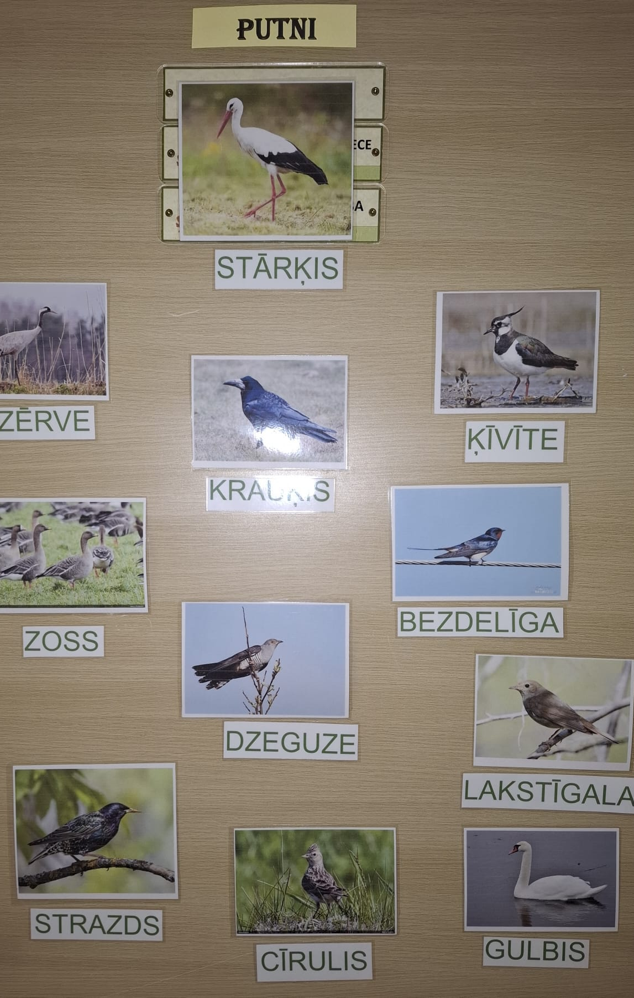
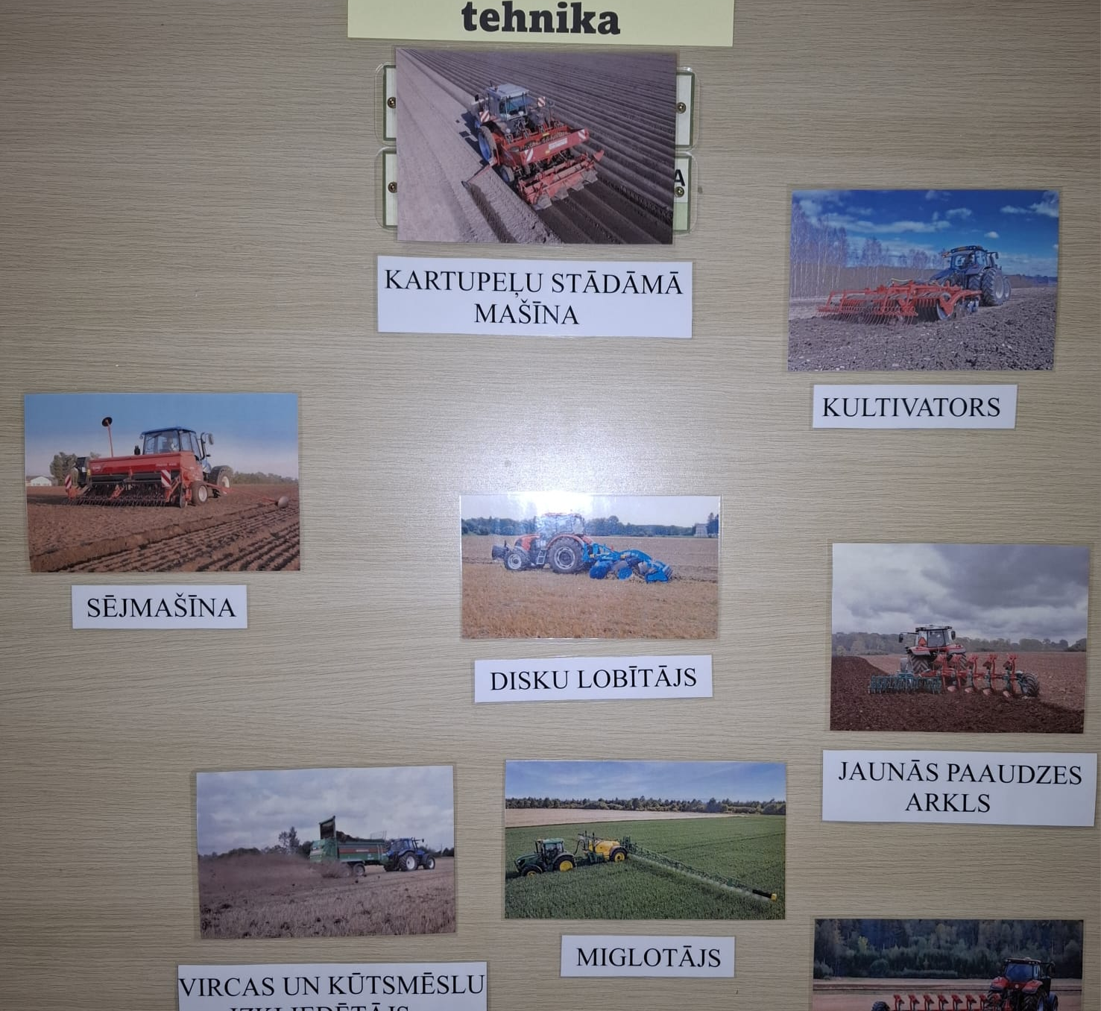
Runājošās durvis
Pavasaris ir klāt!
Netiešā mācīšanās
Izlasi! Ienāc! Atbildi!

Slide 16
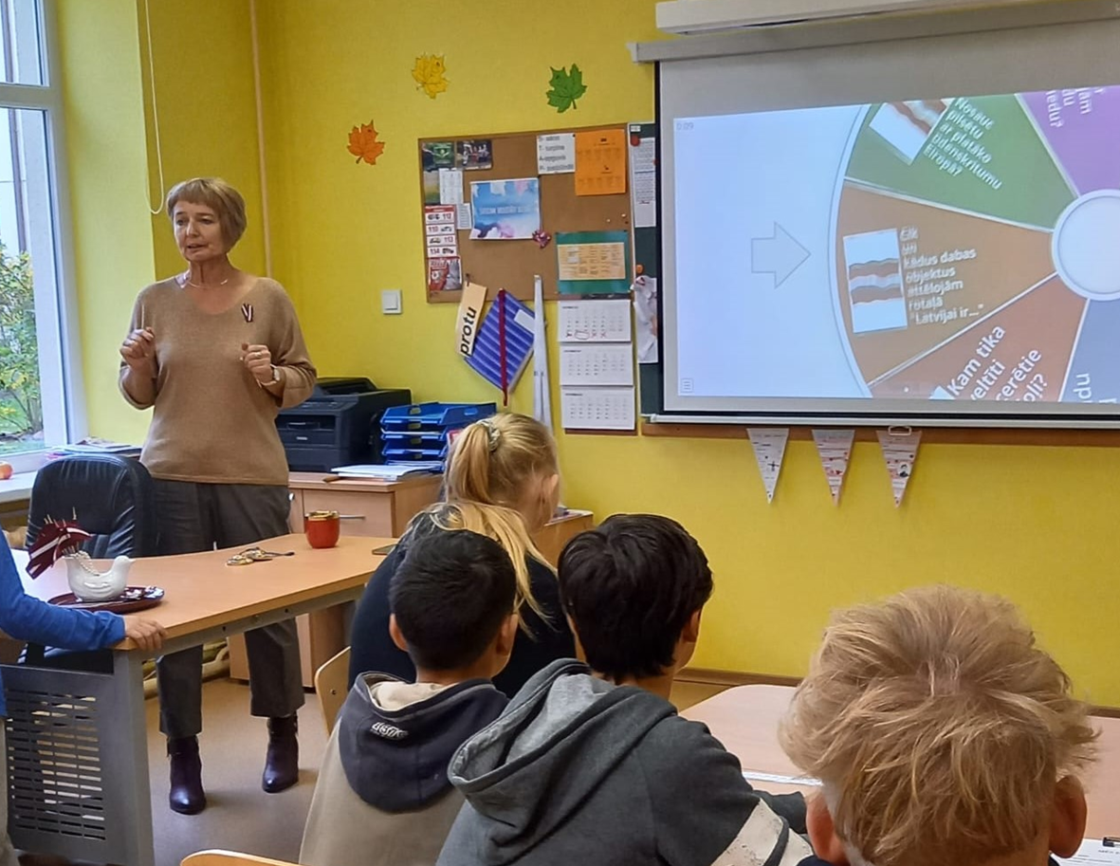
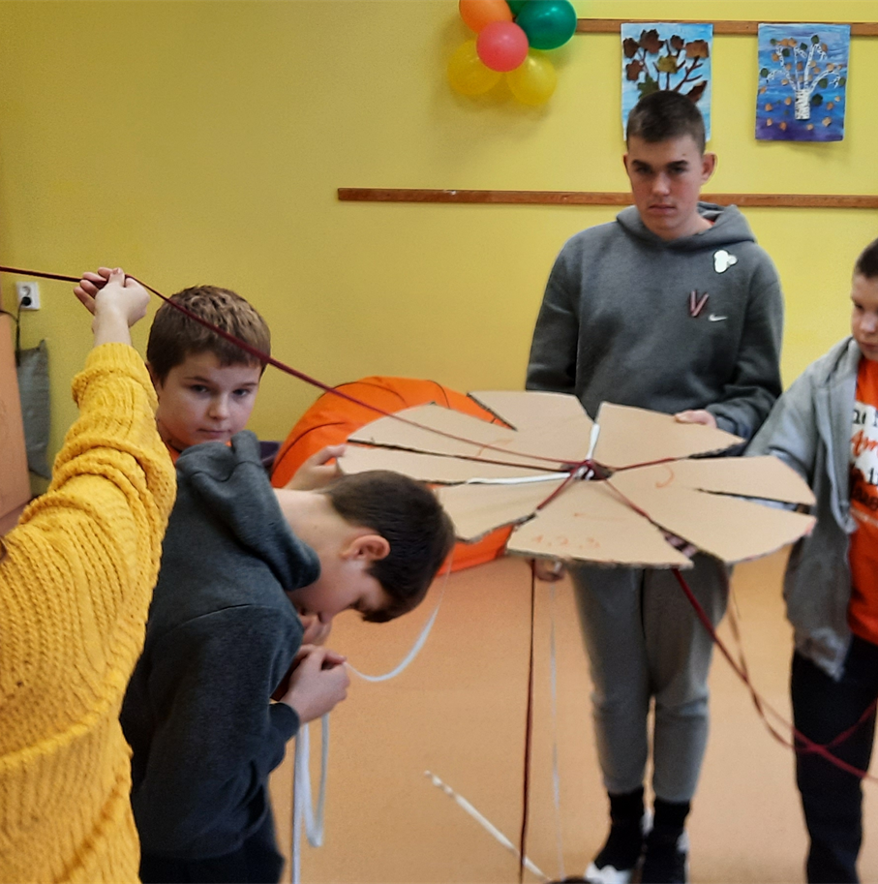
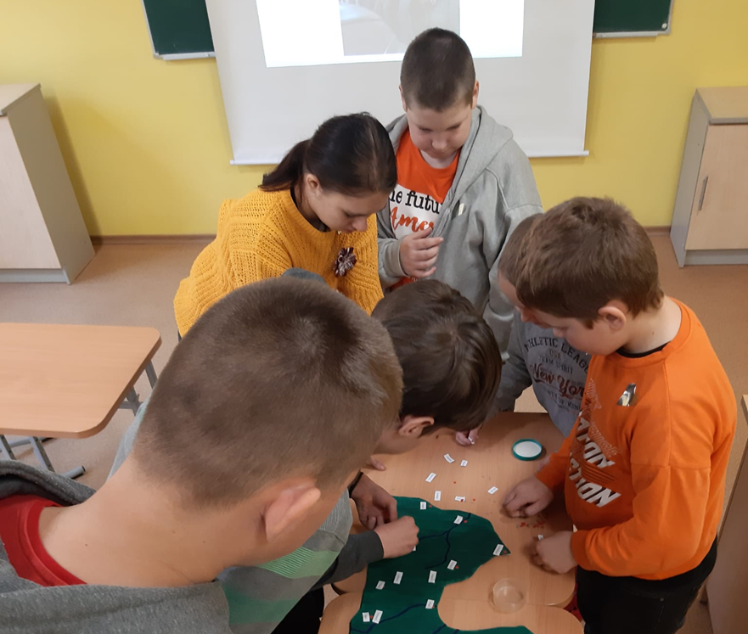
Radošās darbnīcas
Mēs esam Latvija!
Pilnveidotas sadarbības prasmes
Atjauno un paplašina savas zināšanas par Latviju!
Prieks kopā būt!

Slide 17
Sadarbība ar vecākiem
Individuālās sarunas; 2x gadā ar mācību priekšmetu skolotājiem
Sapulces
Izglītojoši pasākumi vecākiem (Ziemassvētku darbnīca, izglītojoša darbnīca par atkritumu šķirošanu, biedrības "Papardes zieds" lekcijas)
Mācību stundu apmeklējums
Vecāku nedēļa

Slide 18
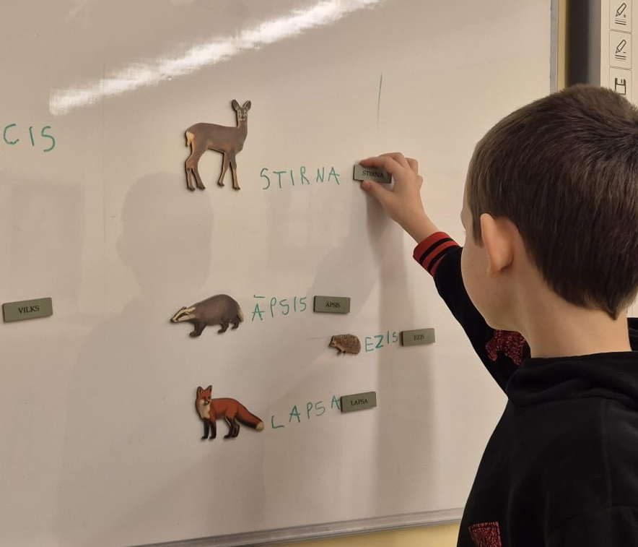
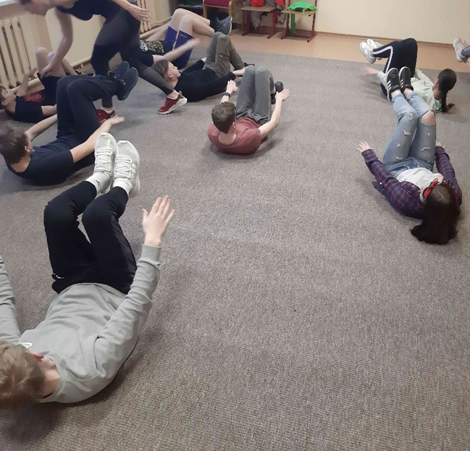
Individuālās un grupu atbalsta nodarbības
Logopēdija
Valodas attīstība- pilnveidotu pareizu vārdu teikumu lasīšanu, lasīšanas izpratni, ieinteresētu lasīt
Ritmika- gūt pozitīvas emocijas, veidot sadarbības un uzstāšanās prasmes
Vingrošana labsajūtai- nostiprināt muskulatūru un stāju, uzlabot fizisko stāvokli un veselību. Nodarboties ar fiziskām aktivitātēm ārā un atrast tādas aktivitātes, ko labprāt pilda bērni

Slide 19
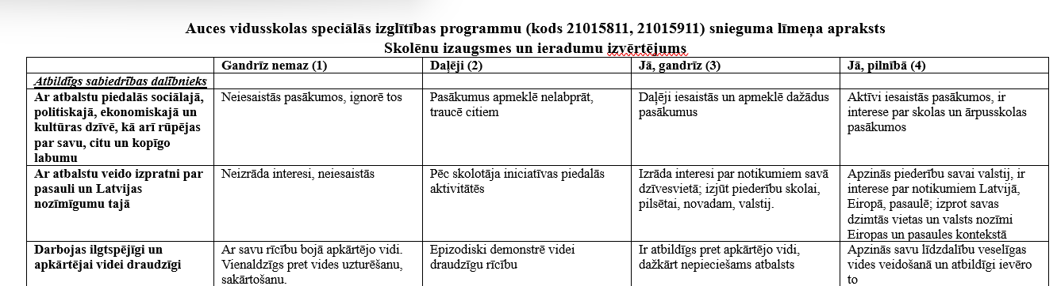
Skolēnu mācību snieguma vērtēšanas kārtība
Saskaņā ar Auces vidusskolas vērtēšanas kārtību;
Saprotama skolēniem un vecākiem
  Organizēta sapulce vecākiem
  Ar skolēniem īpaši strādāts pie vērtēšanas sistēmas izpratnes
  Skolēniem saprotams pašvērtējums ikdienai
  Skolēnu izaugsme un ieradumi Google diskā (SLA)
  Aktuāli: skolēnu un vecāku vēlme un prasme pieslēgties e-klasei

Slide 20
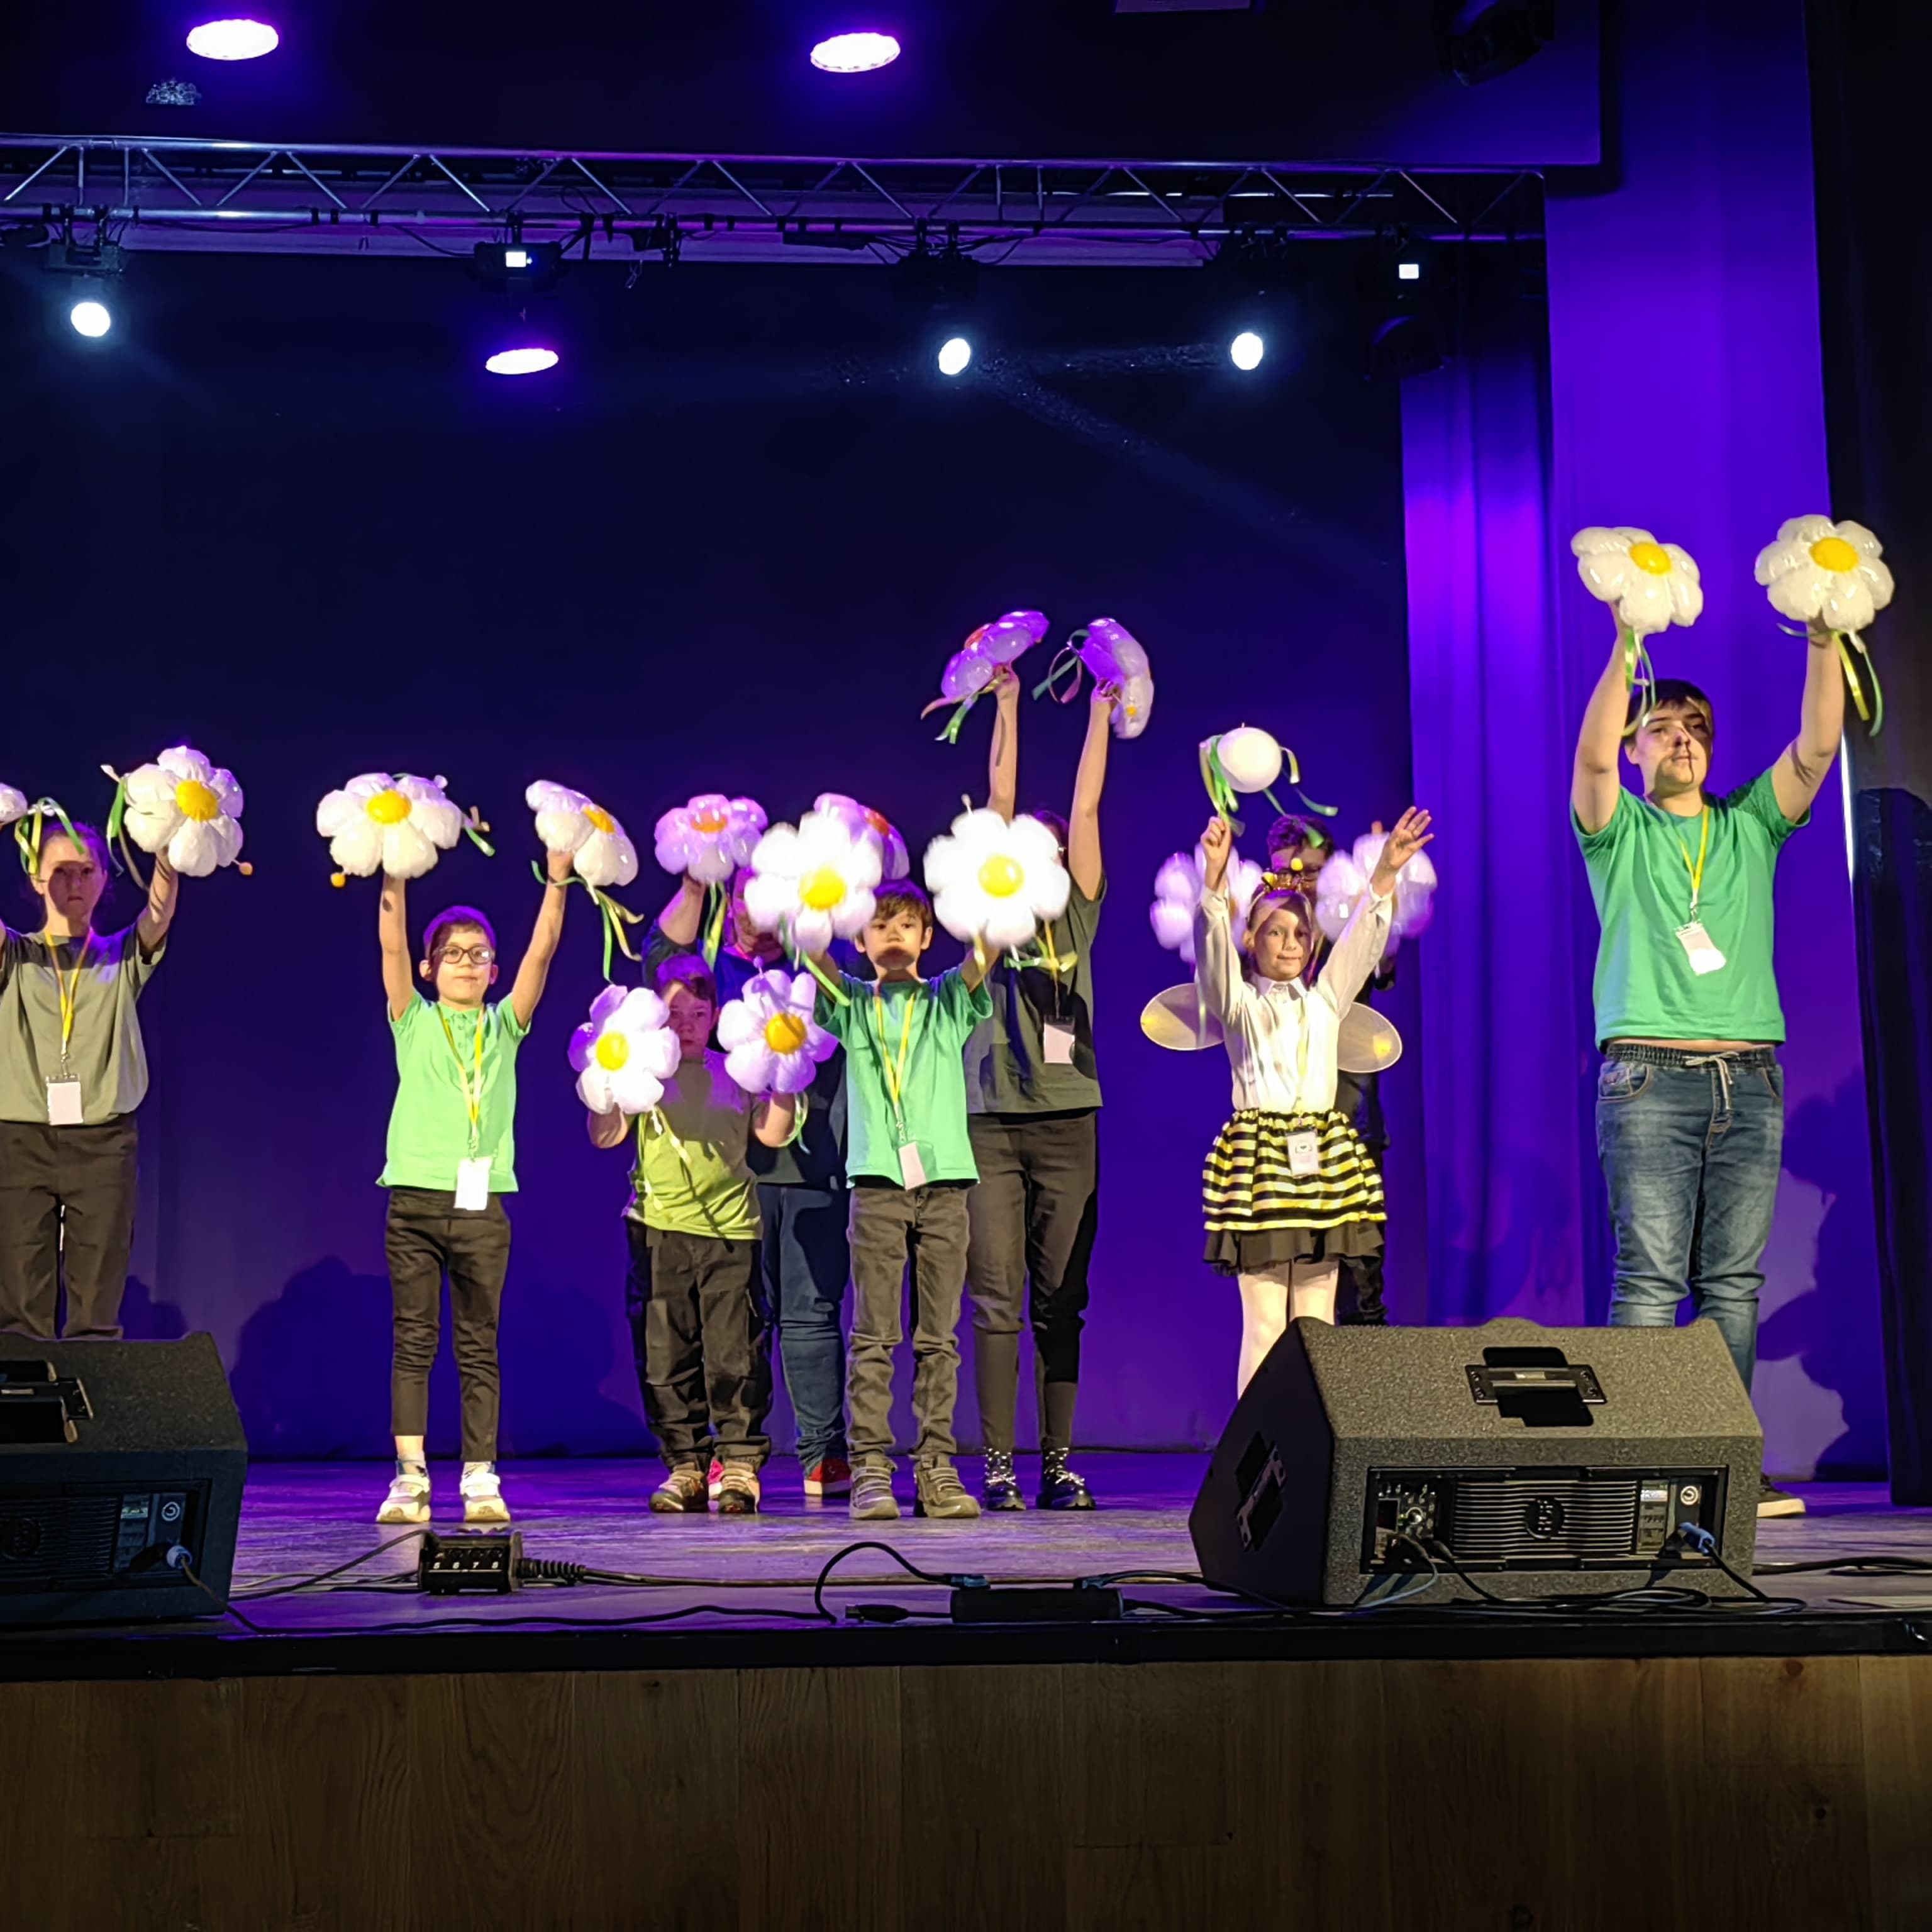
Sadarbība
Lietuva:
Dabikines V.Zubovo skola
Naujoje Akmene mākslas un mūzikas skola
Šauļu Dermes skola
Starptautiska konference "Tilti starp lietām: kopiena, radošums, pieredze, rezultāti" (organizē Šauļu Dermes skola)

Slide 21
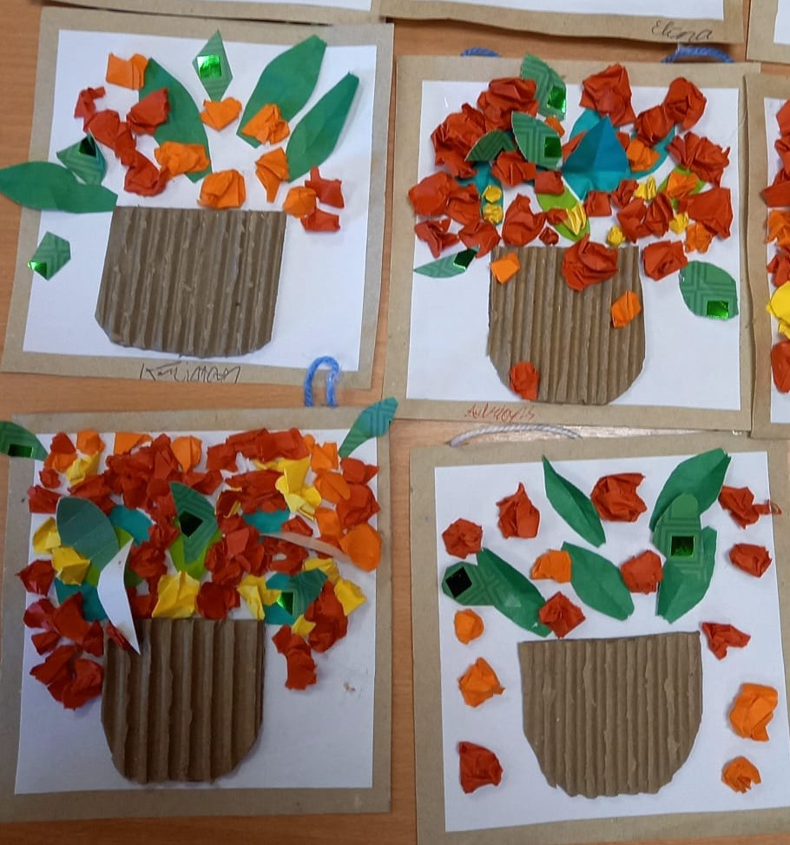
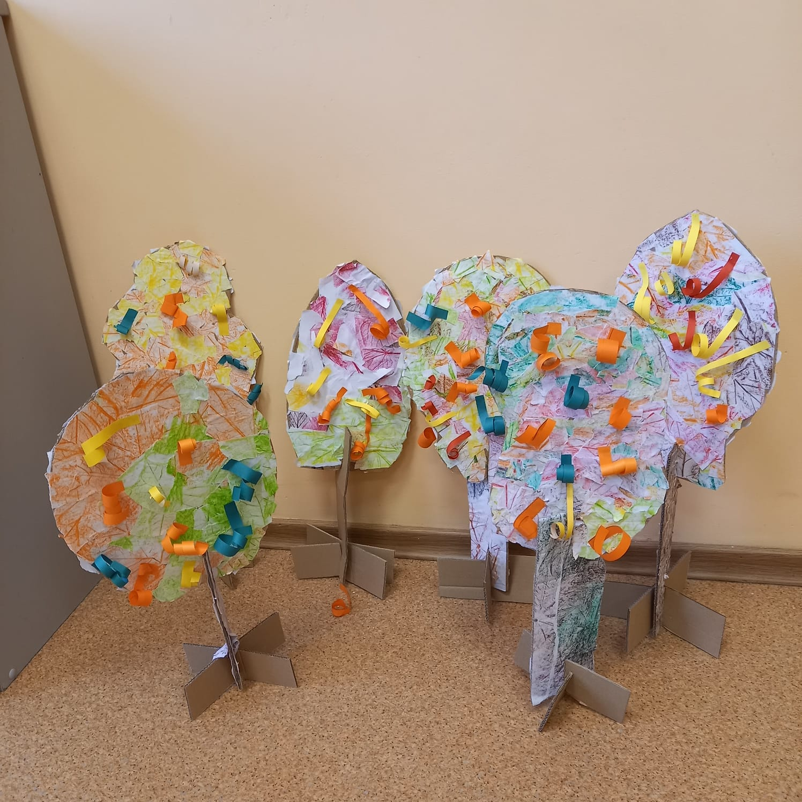
Interešu izglītība
Dizaina pulciņš
Sporta pulciņš
Tautisko deju pulciņš
Jaunsardze
Mūzikas skola

Slide 22

Izglītības psiholoģe Eva Tabore

Slide 23
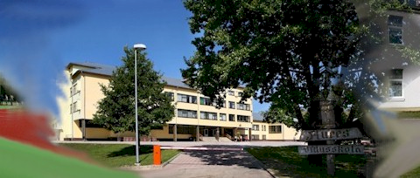
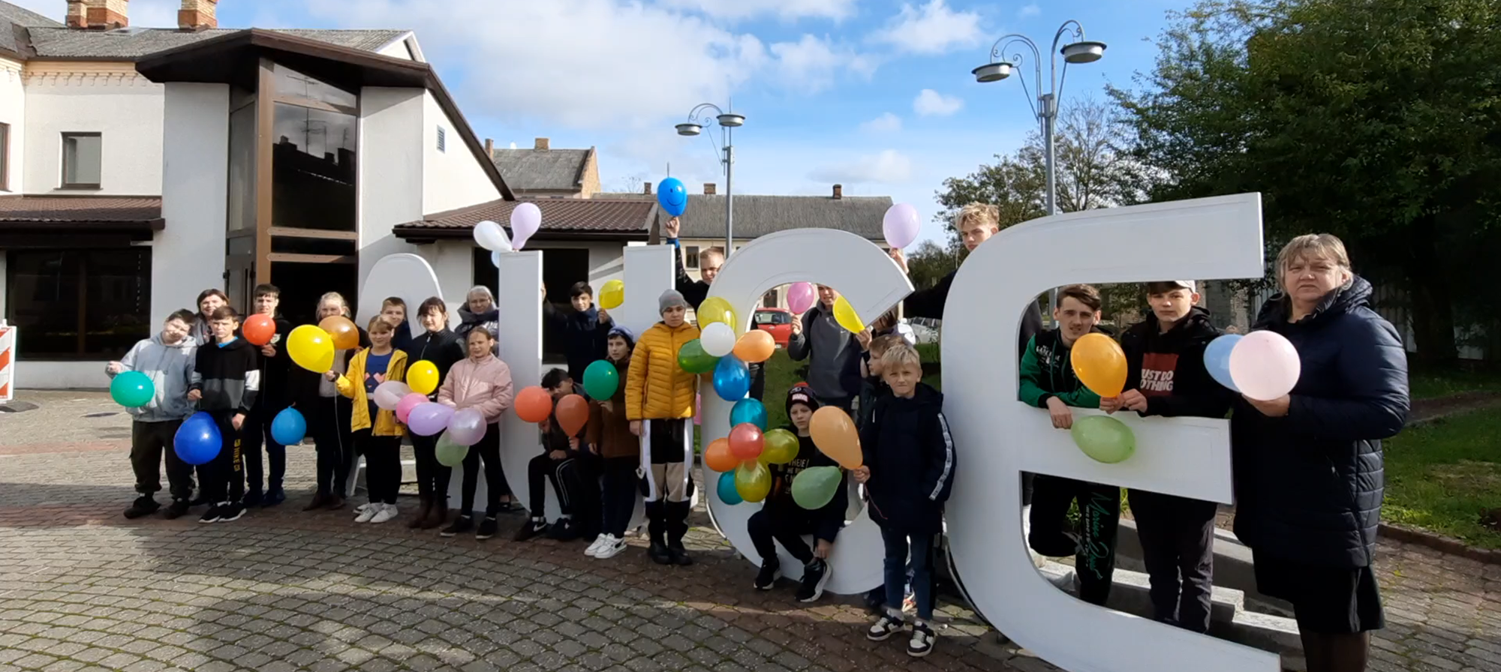
Paldies par uzmanību!

